Slide 1

Xây dựng hệ thống báo cáo tình hình tăng trưởng khách hàng tại doanh nghiệp bán lẻ
DAP305x_1.0-A_VN Đồ án cuối khóa – Phân tích dữ liệu
Mentor: Trần Quang Thành Công
Học viên: Nguyễn Đình Cường
MSSV: FX20942
Notes:
Chào anh/chị đã đến với buổi báo cáo đồ án cuối khóa – phân tích dữ liệu DAP305, đề tài của em là …… với sự hướng dẫn của mentor ….

Slide 2
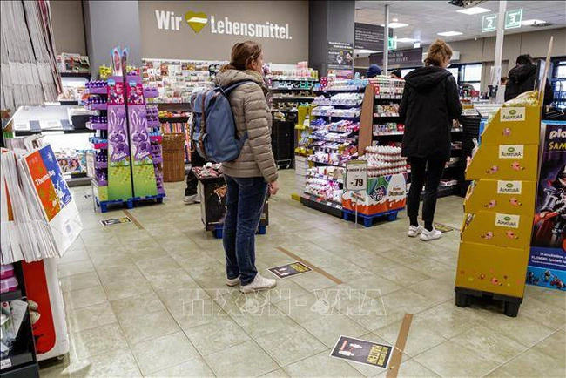
Tổng quan
Tiến hành
Phân tích
Kết luận
Nền kinh tế hiện nay
- Theo nhận định của các chuyên gia, về cơ bản xu hướng phát triển của ngành bán lẻ trong năm 2023 và các năm tới vẫn dựa trên những thay đổi trong hành vi mua sắm của người tiêu dùng sau đại dịch và sự áp dụng số hóa trên diện rộng toàn ngành.
- Chỉ số giá tiêu dùng (CPI) tháng 10/2023 tăng nhẹ 0,08% so với tháng trước. So với tháng 12/2022, CPI tháng Mười tăng 3,2% và so với cùng kỳ năm trước tăng 3,59%. Bình quân 10 tháng năm 2023, CPI tăng 3,2% so với cùng kỳ năm trước, lạm phát cơ bản tăng 4,38%.
Tình hình bán lẻ sau đại dịch Covid-19
Notes:
Đầu tiên chúng sẽ điểm qua tình hình kinh tế hiện nay

Slide 3
Tại sao lại phải xây dựng hệ thống báo cáo tình hình tăng trưởng của ngành hàng bán lẻ ???d
Notes:
Việc ngành hàng bán lẻ ngày càng phát triển, cũng như việc mở rộng thêm nhiều chi nhánh cửa hàng ở nhiều nơi làm cho việc thống kê ngày càng trở nên phức tạp. Việc thống kế doanh thu hay lưu lượng khách hàng của từng chi nhánh cửa hàng hay tổng hệ thống cũng gặp khó khăn vì hệ thống chưa tối ưu và đồng nhất giữa các chi nhánh. Ngoài ra cũng cần phải kiểm soát các dữ liệu trùng lặp và không chính xác.
Điều này gây khó khăn cho việc nghiên cứu hành vi khách hàng, xác định xu hướng mua sản phẩm và chia cụm khách hàng. Do đó cần có 1 giải pháp để tối ưu và có độ chính xác hơn để quản lý dữ liệu.
Hệ thống được xây dựng để đơn giản hóa việc xác định nhu cầu của khách hàng đối với các tệp sản phẩm chính. Có một cái nhìn tổng quát về tần suất mua hàng cũng như doanh thu đối với từng khách hàng. Theo dõi tiềm năng của khách hàng theo thời gian.

Slide 4
Tổng quan
Tiến hành
Phân tích
Kết luận
Cấu trúc dữ liệu:
- Dữ liệu có cấu trúc
- Dữ liệu không có cấu trúc
- Dữ liệu bán cấu trúc
Notes:
Để bắt đầu xây dựng hệ thộng, bước đầu tiên ta phải có nguồn dữ liệu. Như đã biết cấu trúc dữ liệu dc chia thành 3 loại ….

Slide 5
Tổng quan
Tiến hành
Phân tích
Kết luận
1. Tìm và lựa chọn dữ liệu
Xác định vấn đề để giải quyết:
- Phân nhóm khách hàng theo tần suất mua hàng và doanh số mua hàng.
- Xu hướng mua sản phẩm của khách hàng.
- Xu hướng tăng trưởng của lượng khách hàng.
- Đề xuất chiến dịch marketing để gia tăng lượng khách hàng.
=> Bộ dữ liệu được lấy từ 2011-2018 của một doanh nghiệp Hoa Kỳ, thời điểm trước khi dịch Covid-19 bùng nổ. Bộ dữ liệu sẽ phản ánh phần nào nền kinh tế của Hoa Kỳ và thế giới trước khi đại dịch diễn ra.
Notes:
Để có thể lựa chọn dữ liệu phù hợp thì chúng ta cần phải có một số trường thông tin nhất định giải đáp 1 số vấn đề dc đặt ra

Slide 6
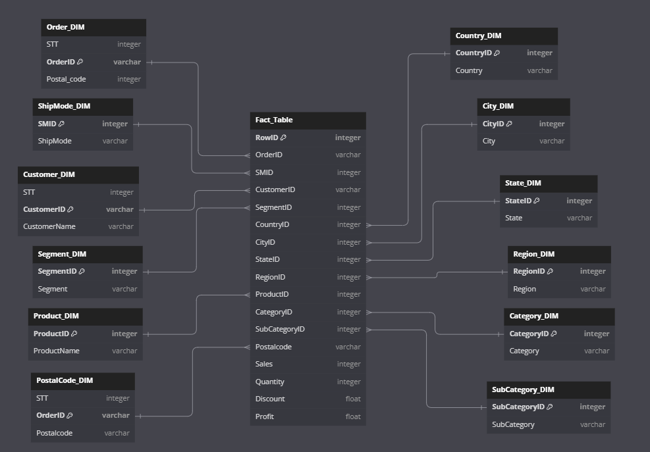
Tổng quan
Tiến hành
Phân tích
Kết luận
2. Xây dựng mô hình ERD
Notes:
Bước thứ 2 là xây dựng mô hình ERD
Gồm có 12 bảng Dimension và 1 bảng Fact với loại liên kết là One-to-many từ bảng dimension đến bảng Fact

Slide 7
Tổng quan
Tiến hành
Phân tích
Kết luận
3. Khai báo trong SQL server
- Sử dụng ứng dụng: SQL Server Management Studio 19
- Connect server name: MSI\SQLEXPRESS
- Khởi tạo Database DAP305_Schem.
Notes:
Bước 3 là tạo các bảng trong mô hình ERD
Sử dụng câu lệnh:
CREATE DATABASE , CREATE TABLE, khai báo biến theo các kiểu dữ liệu VARCHAR, INT, FLOAT,... để tạo các bảng Staging, Dimension và Fact. Sử dụng lệnh PRIMARY KEY để xác định khóa chính và FOREIGN KEY … REFERENCES để khai báo khóa ngoại.
Bảng Staging lưu toàn bộ thông tin dữ liệu (dataset + các khóa chính của các bảng Dimension).

Slide 8
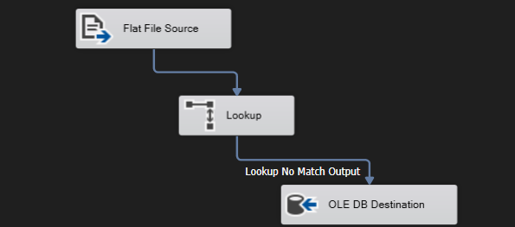
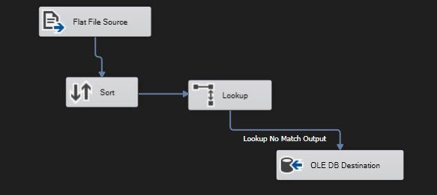
Tổng quan
Tiến hành
Phân tích
Kết luận
4. Truyền dữ liệu vào các bảng
- Sử dụng ứng dụng: Visual Studio 2022
- Tạo Project đặt tên DAP305_Schem.
Nhập dữ liệu vào bảng Staging Nhập dữ liệu vào bảng Dimension
Notes:
Bước 4: Truy……
Như trên slide đối bảng Staging em có sử dụng Lookup để truyền dữ liệu vào ko bị trùng lặp
Các bảng Dimension có thêm Sort để sắp xếp và loại bỏ giá trị trùng lặp.
Sau khi truyền dữ liệu vào bảng Fact kiểm tra lại bằng cách dung lệnh SELECT trong SQL Server

Slide 9
Tổng quan
Tiến hành
Phân tích
Kết luận
5. Xây dựng Dashboard
- Sử dụng ứng dụng: Power BI Desktop
- Truyền dữ liệu SQL Server vào Power BI Desktop.
- Kiểm tra kiểu dữ liệu ở các cột và liên kết giữa các bảng.
Notes:
Bước 5:…..
Tạo thêm các measure để phục vụ cho quá trình phân tích

Slide 10
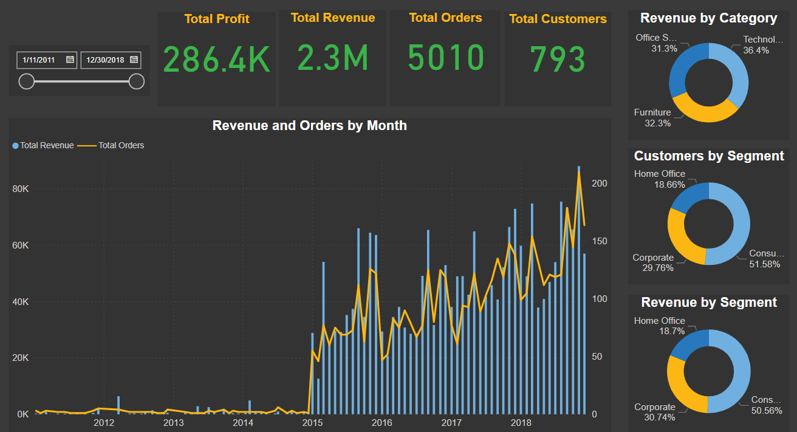
Tổng quan
Tiến hành
Phân tích
Kết luận
1. Tổng quan
Notes:
Trong phần phân tích em có tổng cộng là 4 dashboard
Đầu tiên là dashboard về tổng quan của doanh nghiệp
Gồm 3 phần chính là slicer ngày tháng năm, thẻ, biểu đồ
Lợi nhuận có dc khoảng 12% trong số 5010 đơn của 793 khách hàng
Doanh thu của 3 tệp sản phẩm chính khá đồng đều nhau … văn phòng phẩm 31.3%, Công nghệ 36.4% và nội thất 32.3%
Doanh thu và số đơn bắt đầu tăng mạnh vào đầu năm 2015

Slide 11
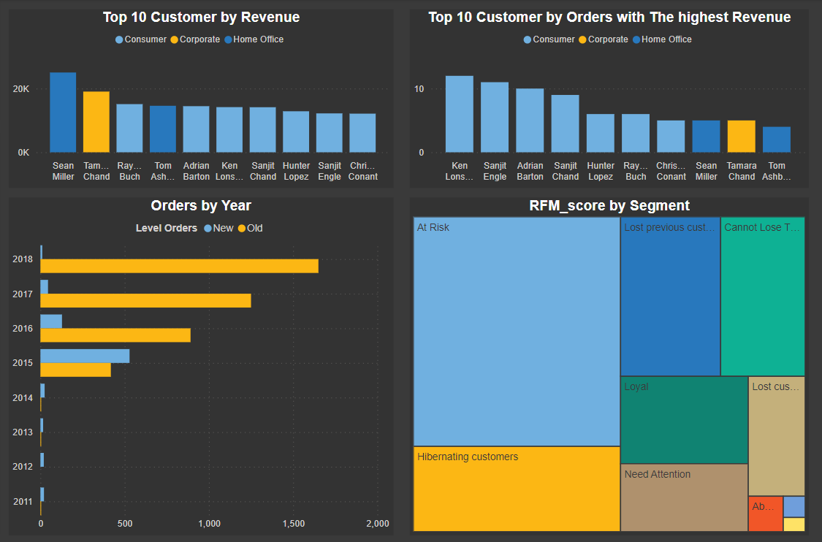
Tổng quan
Tiến hành
Phân tích
Kết luận
2. Khách hàng
Notes:
Tiếp theo là bảng khách hàng sẽ là các biểu đồ:
Đứng đầu doanh thu là khách văn phòng nhưng trong 10 người đứng đầu thì chỉ có 2 khách thuộc nhóm văn phòng, 6 khách là khách tiêu dùng và 1 khách doanh nghiệp
Số lượng đơn hàng xuất cho các khách tiêu dung cũng chiếm số nhiều hơn.
Số lượng khách mới tang mạnh vào năm 2015 và thưa dần đến năm 2018 mặc dù số lượng đơn hàng vẫn tăng qua các năm
Dựa vào điểm RFM ta có thể thấy dc đa phần các khách đang ở tệp cảnh bảo điều này khá phù hợp vs hành vi mua hàng của khách tiêu dung.

Slide 12
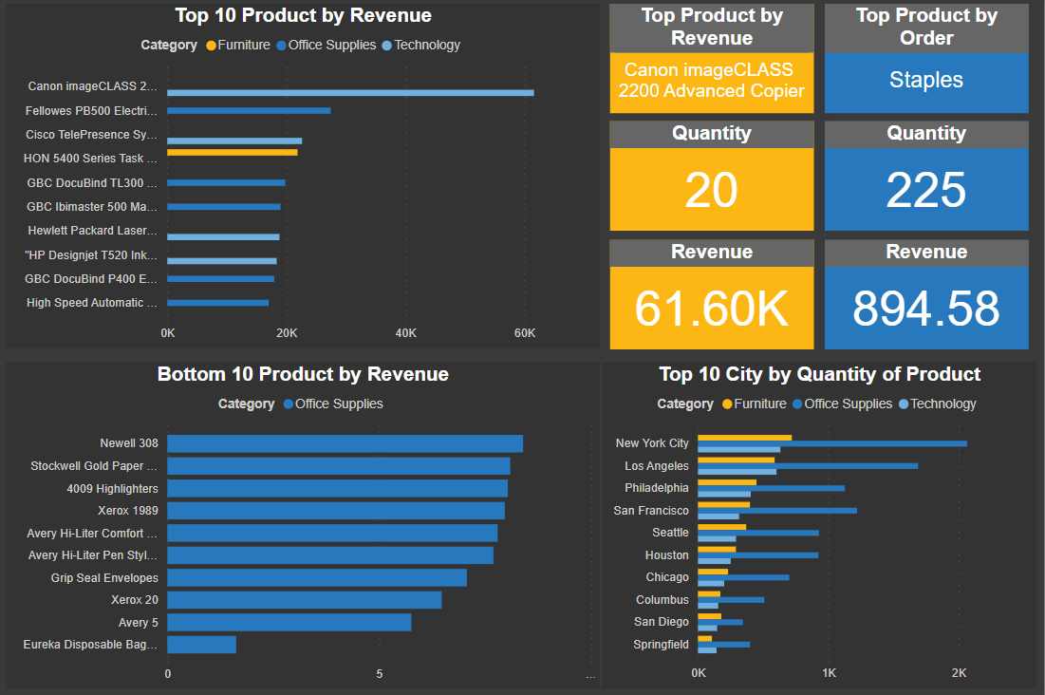
Tổng quan
Tiến hành
Phân tích
Kết luận
3. Sản phẩm
Notes:
Sản phẩm có lượng doanh thu cao nhất là sản phẩm công nghệ
Bên cạnh đó các văn phòng phẩm có doanh thu thấp hơn nhưng lại bán với số lượng nhiều hơn.
Các thành phố đông dân cư sẽ có sức mua hàng mạnh hơn các thành phố thưa thớt dân cư hơn.
3 bảng Dashboard trên thường sẽ cho các chủ doanh nghiệp, quản lý có 1 cái nhìn chi tiết hơn về tình hình kinh doanh cũng như hành vi của khách hàng.

Slide 13
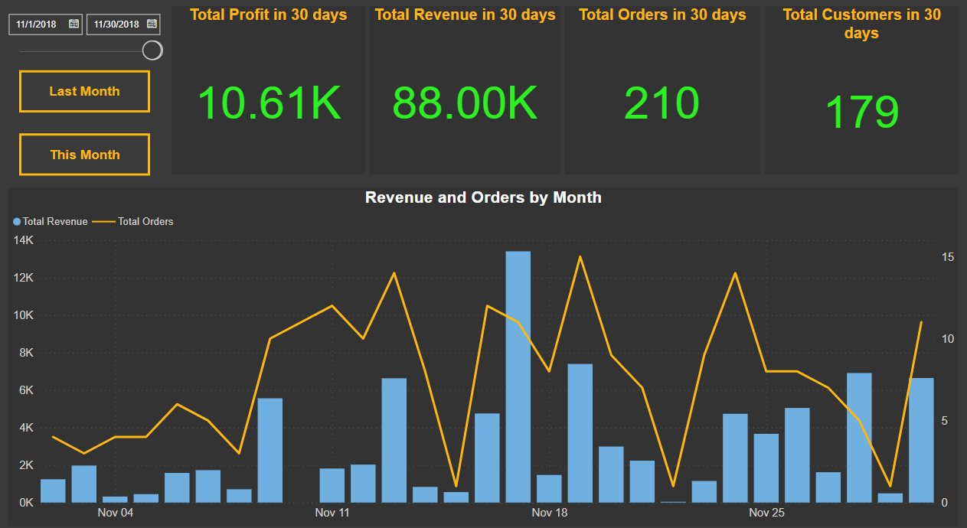
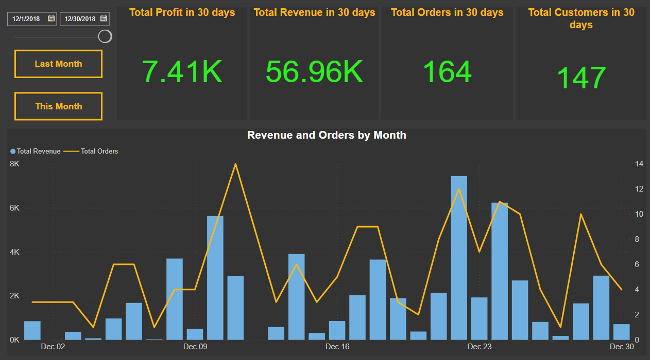
Tổng quan
Tiến hành
Phân tích
Kết luận
4. Báo cáo tháng theo tháng
Tháng 11/2018
Tháng 12/2018
Notes:
Nhìn chung các chỉ số cảnh báo của tháng 12 thấp hơn tháng 11
Lời nhuận giảm khoảng 3K, tổng số doanh thu giảm khoảng 30K cùng với đó là số lượng đơn hàng và khách hàng cũng giảm.

Slide 14
Tổng quan
Tiến hành
Phân tích
Kết luận
- Cần có các chiến dịch quảng cáo để nhiều người biết đến hơn.
- Có thêm các chương trình khuyến mãi để kích thích nhu cầu thu mua của khách hàng.
- Để ý thêm về tình hình kinh tế thế giới.

Slide 15
Thank you!

Slide 16
Editable Icons.

